Slide 1
Егоров Иван Вячеславович, преподаватель специальных дисциплин ГПОАУ ЯО "Ярославский промышленно-экономический колледж им. Н.П.Пастухова"
«У меня это хорошо получается…»
« Развитие логического мышления путем построения схем правовых норм»

Slide 2
Цели и задачи
1)формирование логического и критического мышления;
2)развитие базовых качеств личности: самостоятельности, любознательности, уверенности в себе;
3)формирование умения ориентироваться в источниках информации;
4)стимулирование самостоятельной поисковой творческой деятельности, запуск механизмов самообразования и самоорганизации.

Slide 3
Этапы « Развитие логического мышления путем построения схем правовых норм»
1 этап - «Тупик»;
2 этап – «Это просто» - развернутое объяснение построения логических схем правовых норм;
3 этап – «Я могу сам» - групповая и индивидуальная работа с нормативно-правовыми актами, учебниками и листом опорных сигналов;
4 этап - «Я мыслю как юрист» - построение логических схем на практическом занятии.

Slide 4
1 этап «Тупик»
«ЗАКОН СЛОЖЕН»
ГК РФ Статья 75. Ответственность участников полного товарищества по его обязательствам 1. Участники полного товарищества солидарно несут субсидиарную ответственность своим имуществом по обязательствам товарищества. | ГК РФ Статья 454. Договор купли-продажи 1. По договору купли-продажи одна сторона (продавец) обязуется передать вещь (товар) в собственность другой стороне (покупателю), а покупатель обязуется принять этот товар и уплатить за него определенную денежную сумму (цену). | ТК РФ Статья 6. Разграничение полномочий между федеральными органами государственной власти и органами государственной власти субъектов Российской Федерации в сфере трудовых отношений и иных непосредственно связанных с ними отношений.

Slide 5
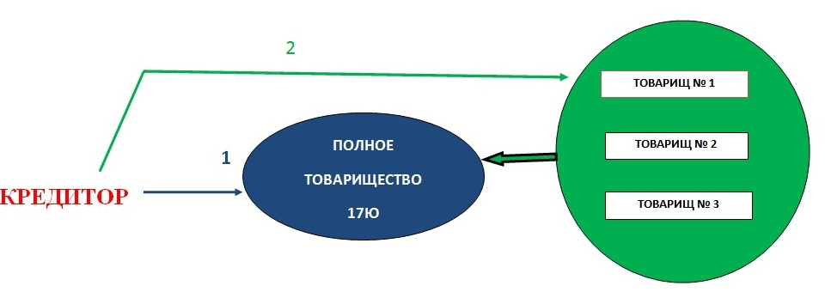
2 этап Развернутое объяснение построения логических схем правовых норм «Это просто»
ГК РФ Статья 75. Ответственность участников полного товарищества по его обязательствам 1. Участники полного товарищества солидарно несут субсидиарную ответственность своим имуществом по обязательствам товарищества.

Slide 6
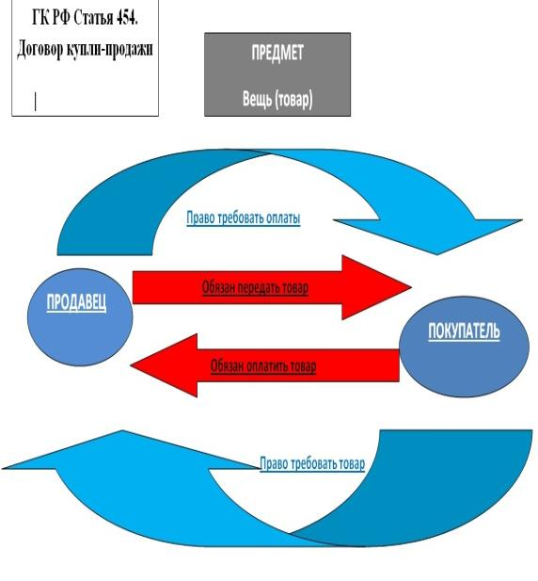
3 этап – групповая и индивидуальная работа с нормами законов, учебником и листом опорных конспектов «Я могу сам» (работа студентов группы 17Ю)
ГК РФ Статья 454. Договор купли-продажи 1. По договору купли-продажи одна сторона (продавец) обязуется передать вещь (товар) в собственность другой стороне (покупателю), а покупатель обязуется принять этот товар и уплатить за него определенную денежную сумму (цену).

Slide 7
4 этап письменное построение логических схем на практическом занятии «Я мыслю как юрист»
Работа студентов группы 17ЮП ( логическая схема ст. 6-8 ТК РФ)

Slide 8
Работа студентов группы 15Ю1 и 15Ю2 логическая схема «Порядок обжалования судебных решений в гражданском процессе»

Slide 9
Перспектива Проект «Логическая универсальная схема договора»

Slide 10
Результат
Высокая мотивация учащихся к образовательному процессу;
Возрастание мыслительных возможностей учащихся, гибкости мышления, его переключения с одного типа на другой;
Развитие способности самостоятельно конструировать нормы права, оперировать законом;
Развитие способности передавать другим информацию, проводить консультирование другого человека;
Развитие умения анализировать.

Slide 11
Егоров Иван Вячеславович , преподаватель специальных дисциплин ГПОАУ ЯО "Ярославский промышленно-экономический колледж им. Н.П.Пастухова"
«У меня это хорошо получается…»
«Развитие логического мышления путем построения схем правовых норм»

Slide 12
Литература
Шаталов Виктор Федорович. Эксперимент продолжается. Издательство "Педагогика", 1989.
Лушников А.М., Лушникова М.В. Курс трудового права: Учебник: В 2 т. T. 1. Сущность трудового права и история его развития. Трудовые права в системе прав человека. Общая часть. — М.: Статут, 2009.
Муштавинская, И.В. Технология развития критического мышления на уроке и в системе подготовки учителя : учебно-методическое пособие / И.В. Муштавинская. Санкт-Петербург : КАРО, 2009. – 144 с.
Мотовиловкер Е.Я. Логические вопросы гражданского правоотношения // Юридические записки Ярославского госуниверситета им. П.Д. Демидова. Ярославль, 2004. Вып.8.

